Slide 1
Подготовила воспитатель: Шулепова Людмила Николаевна
МАУДО Детский сад № 7 Тюменская область, г.Ялуторовск

Slide 2
Новый день начинайте с улыбки и утренней гимнастики

Slide 3
Соблюдайте режим дня и требуйте этого от своих детей.

Slide 4
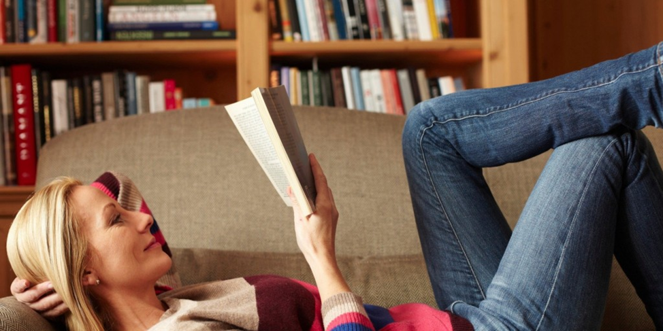
Помните: лучше умная книга, чем бесценный просмотр телевизора.

Slide 5
Любите своего ребенка - он ваш. Уважайте членов своей семьи, они - ваши попутчики.

Slide 6
Положительное отношение к себе – основа психологического выживания.

Slide 7
не бывает Плохих детей , бывают плохие поступки

Slide 11
Лучший вид отдыха – прогулка с семьей на свежем воздухе.

